Slide 1

ТОМСК ФОРМИРОВАНИЕ КОМАНД НА ОСНОВЕ ТЕСТИРОВАНИЯ ПО БЕЛБИНУ
2019

Slide 2






Вам это знакомо?
- Я один тут пашу как лошадь!
Да, ни кто кроме меня не работает!
Вокруг одни бездельники!
Скажите что мне делать, и я буду делать.
Почему коллективы, собранные из грамотных и опытных сотрудников не работают на 100%?
Почему в коллективах возникают конфликты, а подразделения не развивают свои направления?
Почему в коллективах не рождаются новые идеи?
Данные проблемы приводят к значительному уменьшению производительности труда коллективов.
1

Slide 3
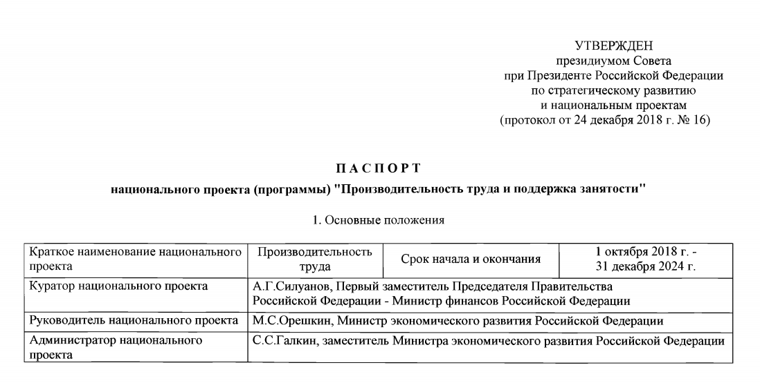
Данной работой предлагается разработать программный продукт, позволяющих гармонично формировать структуры подразделений предприятий (отделов, групп, лабораторий и пр.) численностью до 9 человек.
В свою очередь формирование гармоничных команд позволит увеличить производительность труда данных подразделений. Следует отметить, что повышение производительности труда является одним из задач национального проекта «Производительность труда и поддержка занятости».
2

Slide 4
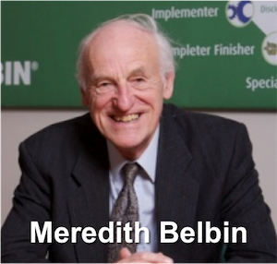

В основе данного проекта лежат исследования доктора психологии, выпускника Кембриджа Мередит Белбин.
После 20-ти летних исследований он изложил результаты данных исследований в книге «Команды Менеджеров».
3

Slide 5


В своем исследовании Мередит Белбин выделяет восемь командных ролей. Каждому человеку свойственно выполнение каких-то определённых ролей в команде (Один человек может выполнять несколько ролей в команде).
Успешная команда должна быть гармонично подобрана из сотрудников, способных выполнять все необходимые роли.
При этом избыток в команде участников, которым свойственно выполнение одной и той же роли, может отрицательно сказаться на работе команды.
Рабочая пчёлка
(Реализатор)
Company
Worker
Контролёр
(Исполнитель)
Completer-
Finisher
Руководитель
(Координатор)
Chairman
Вдохновитель
(Дипломат)
Team
Worker
Мотиватор
(Творец)
Shaper
Генератор идей
Plant
Аналитик
(Эксперт)
Monitor-
Evalution
Снабженец
(Исследователь)
Resourse
Investigator
4

Slide 6
Для выявления способностей каждого участника команды к определенным ролям Мередит Белбин предлагает использовать, разработанный им, тест, который носит название «Тест Белбина».
Тест состоит из семи блоков в каждом блоке представлено восемь ситуаций.
В каждом блоке тестируемый должен распределить 10 баллов между предлагаемыми вариантами.
Блок 1
Ситуация 1
…
Ситуация 8
Блок 2
Ситуация 1
…
Ситуация 8
Блок 7
Ситуация 1
…
Ситуация 8
…
По итогам тестирования участнику проставляются баллы соответствующие командным ролям.
5

Slide 7
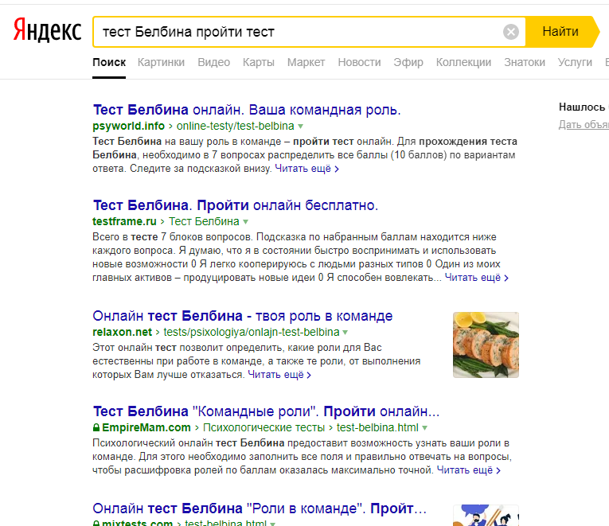
В сети интернет существует много сайтов, предлагающих пройти тест Белбина и получить результаты, показывающие какие командные роли лучше подходят тестируемому.
Но!
Основная цель прохождения теста, не показать особенности индивидуума, а показать как люди взаимодействуют в команде.
В этом плане сеть интернет не предлагает сведение в единую форму информации о всех сотрудниках подразделения и выдачи комментариев по ситуации в данном подразделении.
Предлагаемый программный продукт ориентируется именно на анализе целиком всего подразделения и выдачи комментариев по корректности его формирования.
6

Slide 8
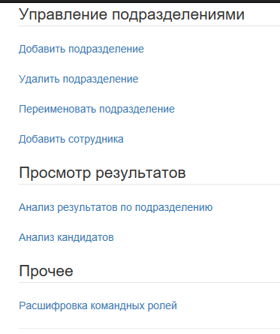
В настоящий момент разработан начальный прототип программного продукта, который реализует следующие функции:
1. Управляющая панель сотрудника отдела кадров, которая позволяет:
Создать новое подразделение;
Создать новую учетную запись для проведения тестирования;
Просмотреть результаты тестирования по сотрудникам отдельного подразделения;
2. Для сотрудника создан интерфейс для прохождения тестирования.
При разработке программного продукта использованы следующие инструменты:
Язык программирования C#;
СУБД MS SQL;
Bootstrap;
JavaScript;
jQuery;
Библиотека ChartJS.
Меню сотрудника отдела кадров
7

Slide 9
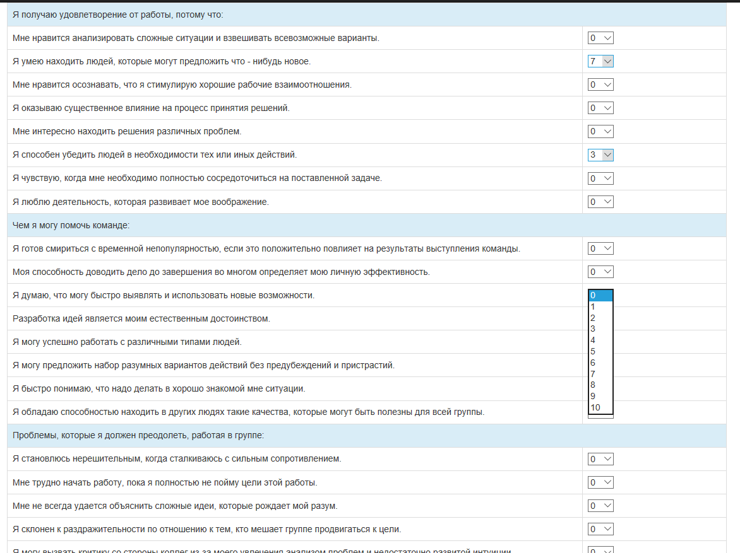
8
Форма прохождения теста сотрудником подразделения

Slide 10
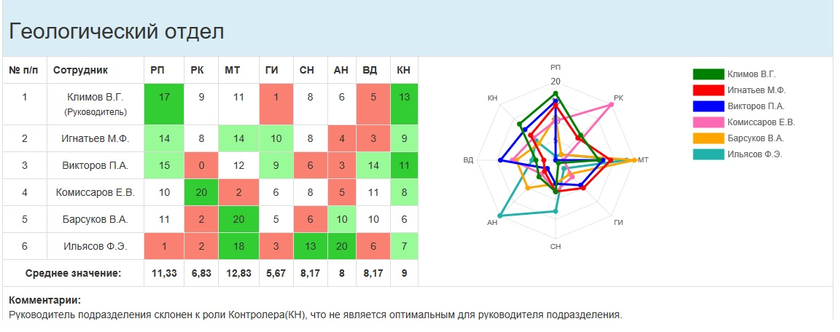
Сводная выходная форма по сотрудникам одного подразделения.
При этом программный продукт делает комментарии, сформированные по рекомендациям
из книги Мередит Белбин.
9

Slide 11
Помимо реализованной функции по анализу текущего состояния в работающем подразделении возможна реализация следующего функционала:
Анализ кандидатов в подразделение и вывод рекомендаций, какой из кандидатов лучше подходит и может выполнять роли, которые в настоящий момент слабо выполняются другими сотрудниками;
Переформирование команд из отделов, выполняющих однотипную работу (Например, отделов продаж, разделенных по принципу работы на разные регионы).
10

Slide 12
В рамках доработки проекта необходимо выполнить следующие этапы:
Доработать функционал, обозначенный на предыдущем слайде;
Разработать и внедрить дизайн сайта;
Проработать юридические вопросы доступности права использования теста Белбина;
Проработать вопрос с профессиональными психологами о возможности выявления сотрудников, неспособных работать в команде (о таком типе также говорится в книге М.Белбина, то тест Белбина не позволяет их выявить);
Предложить готовый программный продукт организациям, которые в настоящее время оказывают консалтинговые услуги по кадровым вопросам (проведение тестирований, тренингов и пр.). Данное продвижение ПО считаем более перспективным, чем создание новой организации, оказывающей услуги по тестированию.
11

Slide 13
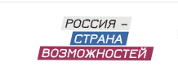
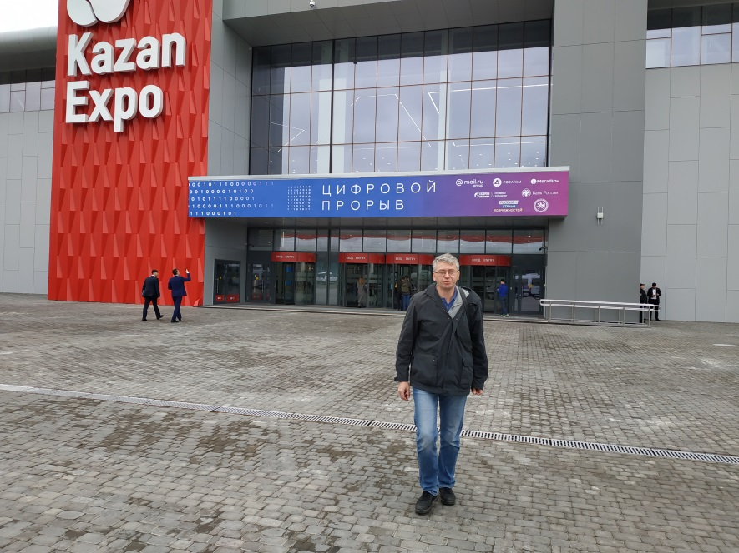

Проектная команда
№ п/п | ФИО | Роль | Тел.
1 | Кузнецова Наталья Юрьевна | Дизайн | +7-953-919-87-27
2 | Добронравов Иван Александрович | Аналитическая работа | +7-952-808-74-63
3 | Антонов Николай Сергеевич | Программирование | +7-909-538-12-31
Команда образовалась в результате участия в конкурсе «Цифровой прорыв», организованного АНО «Россия-страна возможностей».
12

Slide 14

Спасибо за внимание!

